Slide 1


W O R K S H O P
github.com/github/spec-kit
By. Phatcharee Puangjai
Spec-Driven
Development
เขียน spec ให้ชัดก่อน แล้วค่อยให้ AI ลงมือเขียน code ตาม
Notes:
แนะนำหัวข้อ: SDD คือการเขียน spec ให้ชัดก่อน แล้วให้ AI สร้าง code ตาม spec นั้น เหมือนสถาปนิกเขียนแบบก่อนช่างลงมือสร้าง ไม่ใช่สร้างไปคิดไป

Slide 2
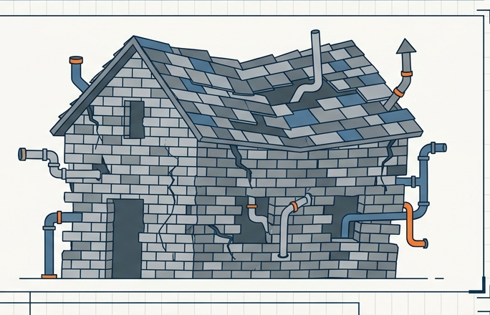

ถ้าเราสร้างอาคาร แบบที่เรา prompt กัน
การต่อเติมบ้านไปเรื่อย ๆ โดยไม่มีแบบแผนชัดเจน
มีพิมพ์เขียวแผ่นเดียวตั้งแต่แรก
แต่ละ prompt คือกระดาษคนละแผ่น — ไม่รู้ว่าเสาไหนวางบนโครงสร้างไหน? ผนังนี้เพิ่มมาตอนไหน? ทำไมบ้านเราถึงมีเสานี้?
ทุกชิ้นอยู่บนแบบเดียวกัน มีชื่อ มีตำแหน่ง รู้ว่าอะไรรับอะไร และแก้ครั้งล่าสุดเมื่อไหร่
1
Notes:
อุปมาหลักของคาบนี้ ให้เด็กตอบเองว่าถ้าเป็นบ้านจริงจะกล้าอยู่ไหม ประเด็นไม่ใช่ว่าสเก็ตช์แต่ละแผ่นผิด แต่คือมันอ้างอิงกันไม่ได้ ไม่มีระบบพิกัดร่วม ไม่มีชื่อเรียกชิ้นส่วน ไม่มีลำดับเวลา

Slide 3
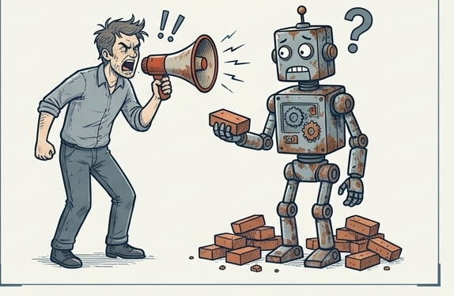
สั่ง AI แบบเดิม = วนอยู่ที่เดิม
“Vibe Coding” — ต่อเติมไปเรื่อย ๆ เหมือนสั่งช่างก่ออิฐโดยไม่มีแบบ
1
พิมพ์สั่งยาว ๆ
2
AI เดาส่วนที่เหลือ
บอกทุกอย่างในประโยคเดียว
สิ่งที่ไม่ได้บอก = AI คิดเอง
3
ได้ code ไม่ตรงใจ
4
สั่งแก้ใหม่อีกรอบ
ถูกบ้างผิดบ้าง แก้ตรงไหนดี?
ของเดิมพังตามไปด้วย
แล้วก็วนกลับไปข้อ 1 ไม่รู้จบ
!
ยิ่งโปรเจกต์ใหญ่ยิ่งหลุด เพราะไม่มีใคร — รวมทั้ง AI — รู้ว่าคำว่า “เสร็จ” แปลว่าอะไร
2
Notes:
ถามเด็กว่าเคยเจอไหม สั่ง AI แล้วได้ไม่ตรง แก้ไปแก้มาของเดิมพัง ปัญหาไม่ได้อยู่ที่ AI โง่ แต่อยู่ที่เราไม่เคยเขียนให้ชัดว่าอยากได้อะไร

Slide 4
เปลี่ยนช่างได้ เปลี่ยน AI ได้ แต่แบบบ้านยังต้องอยู่
ความเข้าใจอยู่แค่ในแชท
แบบถูกเก็บไว้ทุกเวอร์ชัน
“เพิ่มเสาตรงนี้หน่อย”
v1
มีเสา C2 เพราะต้องรับพื้นชั้น 2
“ได้ครับ ทำให้แล้ว”
v2
ผนังสีเขียว เพราะลดแสงสะท้อนจอ เป็นผนังใช้พักสายตา เวลาทำงานหน้าจอคอมนานๆ
“ผนังเอาสีเขียวนะ”
v3
ต่อเติมครัว โดยไม่แตะเสา C2
?
6 เดือนต่อมา — ทำไมถึงมีเสาต้นนี้?
ไม่มีใครจำได้ ต้องไล่อ่าน code ใหม่หมดแล้วเดาเองว่าคนเก่าคิดอะไร
ทีมใหม่ / AI รุ่นใหม่ อ่านย้อนได้ทั้งหมด แล้วต่อยอดโดยไม่พังของเดิม
spec ไม่ได้บอกแค่ว่าบ้านหน้าตายังไง แต่บอกว่า “ทำไม” ถึงเป็นแบบนั้น
ยิ่งสะสม spec ไว้มาก ยิ่งย้อนอ่านความเป็นมาได้ แล้วเขียนแบบใหม่ต่อได้โดยไม่กระทบโครงสร้างเดิม
developer เปลี่ยน AI เก่งขึ้นเรื่อย ๆ — สิ่งที่อยู่ต่อคือ spec ที่บันทึกไว้ว่า “ทำไม” บ้านถึงเป็นแบบนี้
3
Notes:
ประเด็นที่เด็กมักไม่ทันคิด: คุยกับ AI แล้วเข้าใจตรงกัน ณ ตอนนั้น ไม่ได้แปลว่าความเข้าใจถูกเก็บไว้ พอเวลาผ่านไป คนเปลี่ยน AI เปลี่ยนรุ่น สิ่งที่เหลือคือ code ที่ไม่บอกเหตุผล spec ทำหน้าที่เก็บ “ทำไม” เอาไว้

Slide 5
Prompt ปกติ vs Spec-Driven
ต่างกันที่ “เริ่มจากอะไร” และ “อะไรคือของจริงที่ยึดถือ”
Prompt ปกติ
SPEC-DRIVEN
เริ่มที่ code ทันที
ความต้องการอยู่ในหัว / ในแชท
สิ่งที่ไม่ได้บอก AI เดาเอง
ย้อนไม่ได้ว่าทำไมถึงทำแบบนั้น
เปลี่ยนคน เปลี่ยน AI แล้วเริ่มนับหนึ่งใหม่
เริ่มที่ spec ที่เขียนไว้
ความต้องการเป็นไฟล์ที่อ่าน–แก้ได้
จุดคลุมเครือถูกถามกลับ แก้ไฟล์ ก่อนลงมือทำ
ย้อนอ่านได้ว่าทำไมถึงทำแบบนั้น
เปลี่ยนคน เปลี่ยน AI ก็ทำต่อได้เลย เพราะไฟล์ยังอยู่
4
Notes:
จุดสำคัญ: SDD ไม่ได้แปลว่าห้าม prompt แต่แปลว่าเรา prompt ใส่ spec ก่อน แล้ว spec นั้นคือของจริงที่ code ต้องทำตาม

Slide 6
หัวใจของ SDD มี 5 ข้อ
จำ 5 ข้อนี้ได้ ก็ใช้เครื่องมืออะไรก็ได้
1
spec คือของจริง
2
แยก “อะไร” ออกจาก “ยังไง”
ถ้า code ไม่ตรง spec แปลว่า code ผิด
ไม่ใช่ spec ผิด
บอกเป้าหมายให้จบก่อน
ค่อยเลือกภาษา / เครื่องมือ
3
ค่อย ๆ กลั่น ไม่ยิงทีเดียวจบ
4
มี constitution ประจำโปรเจกต์
spec » plan » tasks » code
ตรวจได้ทุกช่วง
กติกากลางที่คุมมาตรฐาน
ให้ทุกขั้นไปทางเดียวกัน
5
spec คือความทรงจำของโปรเจกต์
เปลี่ยนคน เปลี่ยน AI ได้ เพราะเหตุผลทั้งหมดถูกบันทึกไว้ — ไม่ต้องไล่เดาจาก code ว่าคนเก่าคิดอะไร
5
Notes:
ข้อ 2 คือข้อที่เด็กพลาดบ่อยที่สุด: พอเริ่มเขียน spec ก็รีบใส่ว่าจะใช้ React ใช้ Firebase ทั้งที่ยังไม่ได้ตกลงว่าจะทำอะไรให้ใคร

Slide 7
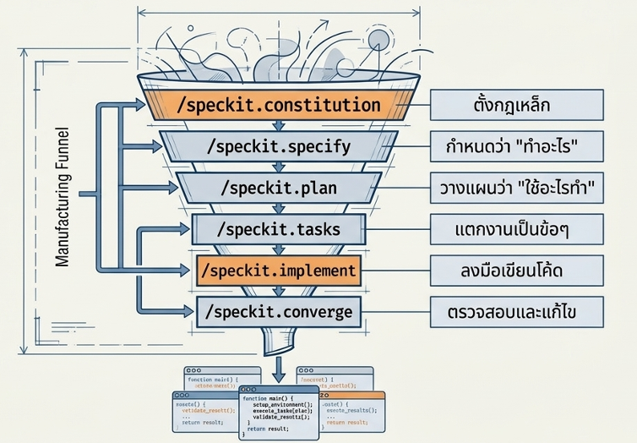
ภาพรวม: 6 ขั้นตอน
0
1
2
3
4
5
constitution
specify
plan
tasks
implement
converge
มาตรฐานงานก่อสร้าง
โจทย์เจ้าของบ้าน
แบบก่อสร้าง
ใบสั่งงานช่าง
ลงมือสร้าง
ตรวจรับงาน
6
Notes:
เน้นว่า converge คือสิ่งที่ prompt ธรรมดาไม่มี — มันคือการเทียบของที่สร้างเสร็จกับสิ่งที่ตกลงไว้ตอนแรก

Slide 8
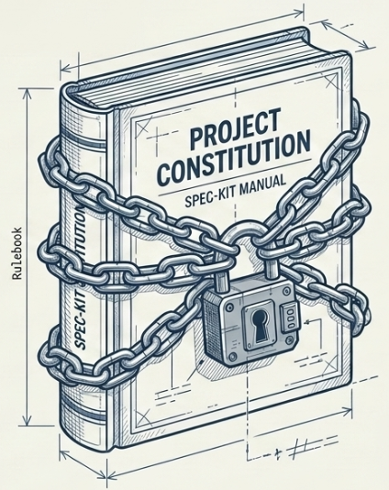
ขั้น 0–2 : วางแผนก่อนสร้าง
สามคำสั่งนี้ยังไม่มี code สักบรรทัด — แต่เป็นช่วงที่สำคัญที่สุด
/speckit.constitution
0
ตั้ง constitution ของโปรเจกต์ ทำครั้งเดียวตอนเริ่ม
ตัวอย่าง: “เน้น code อ่านง่าย ทุกฟีเจอร์ต้องมีเทสต์ และ UI แต่ละหน้าต้องสอดคล้องกัน”
/speckit.specify
1
เขียน spec ว่าจะทำ อะไร และ ทำไม ห้ามพูดถึงเทคโนโลยี
ตัวอย่าง: “ทำเว็บจัดอัลบั้มรูป ลากสลับอัลบั้มได้ แบ่งอัลบั้มตามวันที่ upload รูปต้องแสดง”
/speckit.plan
2
เขียน plan ว่าจะทำ ยังไง เลือกภาษา เครื่องมือ โครงสร้าง
ตัวอย่าง: “ใช้ HTML/CSS/JavaScript ในเบราว์เซอร์สามารถทำได้ผ่านระบบ Local Storage หรือใช้ SQLite”
7
Notes:
ย้ำ specify vs plan: specify = ลูกค้าพูด, plan = ช่างพูด ถ้าเอาสองอันปนกันตั้งแต่แรก จะล็อกตัวเองไว้กับเทคโนโลยีที่อาจไม่เหมาะ

Slide 9
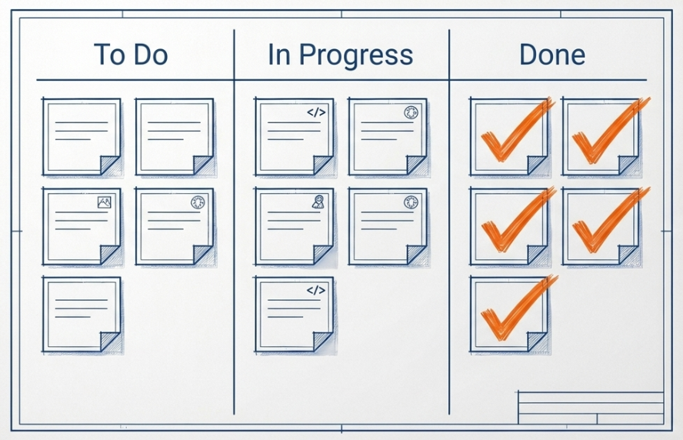
ขั้น 3–5 : ลงมือและตรวจ
ช่วงนี้ AI ทำงานหนัก ส่วนเราคอยตรวจว่าตรงกับ spec ไหม
/speckit.tasks
3
แตก plan ออกเป็น tasks ย่อย เรียงว่าอะไรก่อนหลัง
ได้ไฟล์ tasks.md เป็นเช็กลิสต์ที่ติ๊กได้ทีละข้อ
/speckit.implement
4
ให้ AI ลงมือเขียน code ไล่ทำตาม tasks ทีละข้อ
code จริงเกิดตรงนี้ เพราะเราบอกไว้หมดแล้ว
/speckit.converge
5
เทียบ code จริงกับ spec แล้วเพิ่ม tasks ที่ยังขาดให้
ถ้ายังไม่ครบ จะเติม tasks ใหม่แล้วกลับไปทำข้อ 4
8
Notes:
ให้เด็กสังเกตว่าเราไม่ต้องพิมพ์ prompt ยาว ๆ อีกเลยหลังจากขั้น 2 เพราะข้อมูลทั้งหมดอยู่ในไฟล์ spec กับ plan แล้ว

Slide 10
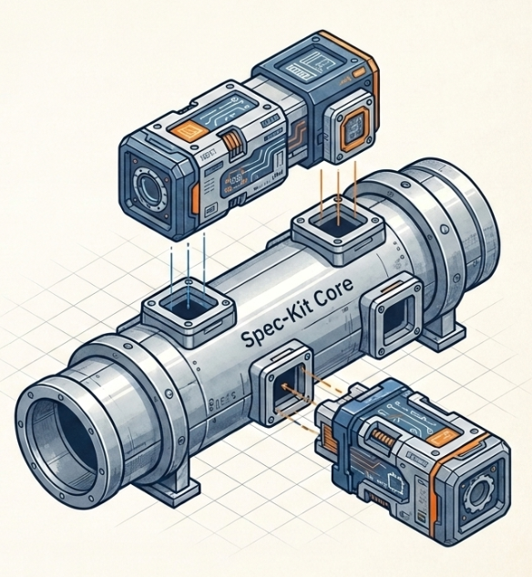
คำสั่งเสริม ใช้เมื่อไหร่ก็ได้
ไม่บังคับ แต่ช่วยให้ spec แน่นขึ้นมาก
/speckit.clarify
ให้ AI ถามกลับจุดที่ spec ยังคลุมเครือ
ใช้ก่อน /speckit.plan
/speckit.analyze
ตรวจว่า spec – plan – tasks ตรงกันไหม
ใช้ก่อน /speckit.implement
/speckit.checklist
สร้างเช็กลิสต์คุณภาพของตัว spec เอง
เหมือน “ยูนิตเทสต์ของภาษาคน”
/speckit.taskstoissues
แปลง tasks เป็น GitHub Issues
หมายเหตุ
บน Claude Code คำสั่งพวกนี้ เป็น skill และเขียนด้วยขีดกลาง เช่น speckit-specify
เหมาะเวลาทำงานเป็นทีม
9
Notes:
clarify คือคำสั่งที่ควรสอนให้ติดเป็นนิสัย มันบังคับให้เด็กตอบคำถามที่ตัวเองยังไม่ได้คิด

Slide 11
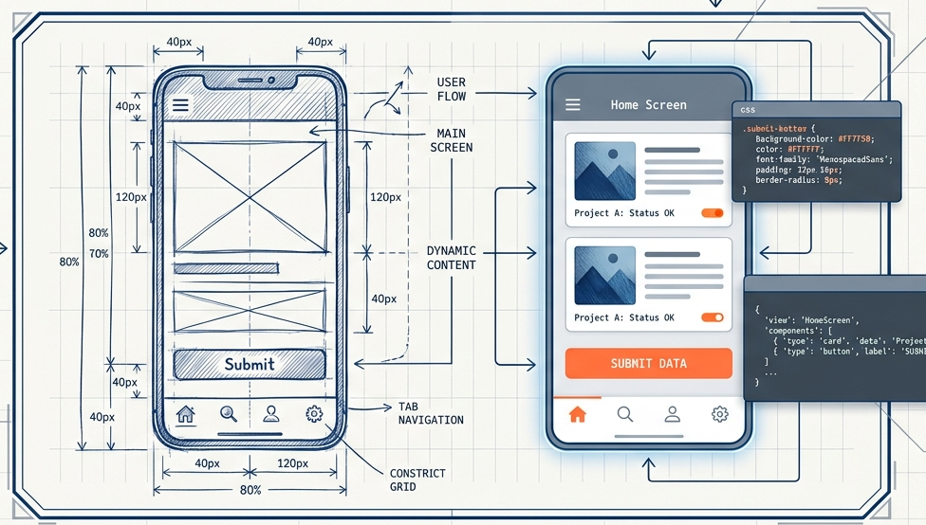
คำสั่งขั้นตอนการ Install
ต้องมี Python 3.11+, Git และ uv ติดตั้งไว้ก่อน
ติดตั้งเครื่องมือ
1
uv tool install specify-cli
สร้างโปรเจกต์
2
specify init my-project --integration claude
เปิด AI agent แล้วพิมพ์
3
/speckit.constitution » /speckit.specify » ...
รองรับ AI agent กว่า 30 ตัว — Claude Code, Copilot, Cursor, Gemini CLI, Codex และอื่น ๆ
10
Notes:
ถ้าเวลาจำกัด ข้ามสไลด์นี้ไปสาธิตสดเลยจะเห็นภาพกว่า แล้วค่อยกลับมาบอกว่าคำสั่งติดตั้งอยู่ในสไลด์

Slide 12

อย่าเริ่มที่ code เริ่มที่ความชัดเจนก่อน !!!
ไม่มีช่างคนไหนขึ้นเสาต้นแรก โดยไม่มีแบบอยู่ในมือ
spec ชัด
ทุกขั้นตรวจได้
เปลี่ยนคนได้
AI เดาน้อยลง ได้ของตรงใจมากขึ้น
รู้เสมอว่าเหลืออะไร และทำไปถึงไหน
เปลี่ยน AI ก็อ่าน spec แล้วทำต่อได้
11
Notes:
ปิดท้าย: SDD ไม่ได้ทำให้เขียน code เร็วขึ้นในนาทีแรก แต่ทำให้ไม่ต้องรื้อใหม่ในชั่วโมงที่สาม

